Slide 1
Klarspråk
– kva er det, kvifor treng vi det, og korleis i all verda skal vi gjere det?
«Ein sjølvstendig og nyskapande kommunesektor»
Notes:
Klarspråk – kva er det, eigentleg? Den neste halvtimen skal vi bli kjende med korleis vi som jobbar i kommunen, kan skrive klare og forståelege tekstar. Vi skal også sjå på korleis klarspråk gjer det enklare for innbyggjarane å bruke tenestene våre og delta i lokaldemokratiet, og korleis klarspråk hjelper kommunen til å spare tid og pengar.

Slide 2
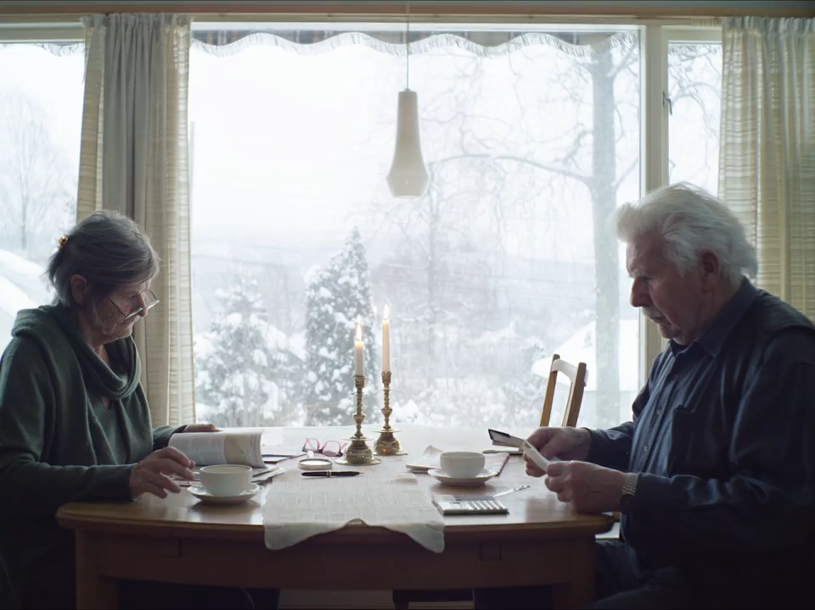
Notes:
Vi begynner med å sjå ein liten film.
Kjelde: https://www.youtube.com/watch?v=cK48rAsg3oo

Slide 3
«Akkumulert premieavvik minus avsatte midler på fond for amortisering av premieavviket opprettholdes på nivået i 2011 (243,5 mill. kr).»
Notes:
Kva synest de om denne setninga?
Bruk to minutt til å diskutere med sidepersonen.
Då ein lokalpolitikar i Kristiansand fann denne setninga i den nye handlingsplanen til heimkommunen, måtte ho klø seg i hovudet.

Slide 4
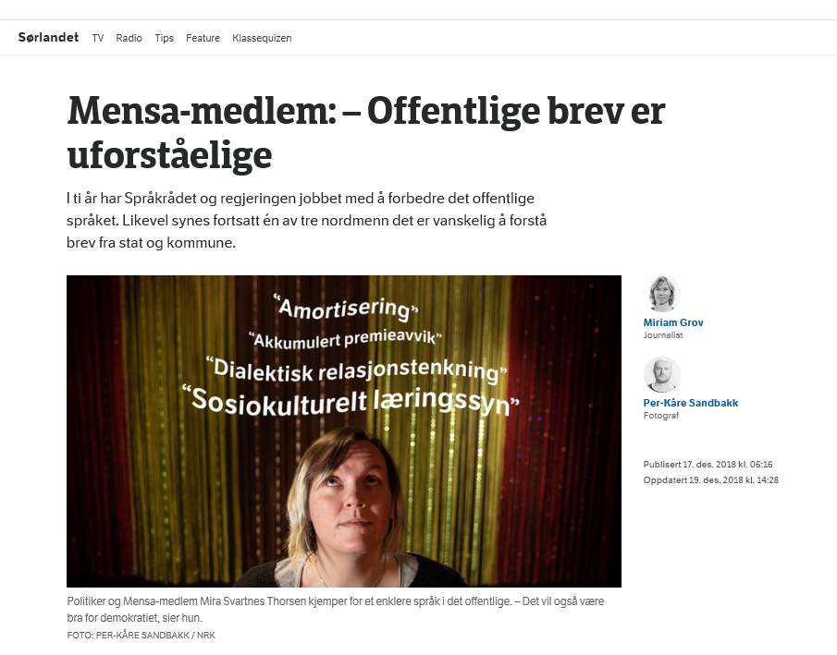

Notes:
Mensa-medlem Mira Svartnes Thorsen seier at ho har fått setninga forklart, men forstår framleis ikkje setninga.
Det er ikkje berre i Kristiansand offentlege tekstar og brev er uforståelege. Statens innbyggjarundersøking for 2017 viste at folk framleis synest innhaldet i offentlege brev er for vanskeleg. Så ein av hovudgrunnane til at vi treng klarspråk, er altså at det skal vere enkelt for innbyggjarane å forstå kva rettar dei har, og korleis dei skal gå fram for å oppnå dei.
Kjelder:
https://www.nrk.no/sorlandet/mensa-medlem_-_-offentlige-brev-er-uforstaelige-1.14322772
https://www.vg.no/nyheter/innenriks/i/6E0W8/en-av-tre-forstaar-ikke-hva-som-staar-i-offentlige-brev
https://www.difi.no/rapporter-og-statistikk/undersokelser/innbyggerundersokelsen-2017

Slide 5

Kva er klarspråk?
Vi kommuniserer i klarspråk når ordlyd, struktur og visuell utforming er så tydeleg at målgruppa
finn informasjonen dei treng
forstår informasjonen
kan bruke informasjonen
Korleis
møter vi innbyggjarne gjennom tekstane våre?
Notes:
Så det er gode grunnar til at vi bør endre måten vi skriv på, og skrive klarspråk. No skal vi sjå litt nærmare på kva klarspråk eigentleg er.
Vi kommuniserer i klarspråk når ordlyd, struktur og visuell utforming er så tydeleg at målgruppa
finn informasjonen dei treng
forstår det dei finn
kan bruke det dei finn, til å gjere det dei skal
Det er kanskje det siste punktet som skil seg litt frå det vi ofte tenkjer er god tekstkvalitet: God tekst handlar ikkje berre om korrekt språk, gode setningar og ein god struktur, men om at nokon skal BRUKE teksten til noko. Ein god tekst gjer det enkelt for innbyggjarane å utføre oppgåvene sine og gir dei svar på det dei lurer på. Ein god tekst er effektiv.
Kanskje kan vi oftare tenkje at vi skal snakke til folk som folk, og at vi skal sjå på teksten litt meir som ein samtale og litt mindre som eit kronglete byråkratisk skriv.
Det er også verdt å merkje seg at klarspråk ikkje dreier seg om at alle tekstar skal vere forståelege for ALLE, men for målgruppene dei er meinte for. Det betyr at vi skal forklare fagomgrep når vi skriv til innbyggjarane – eller kanskje til og med byte ut fagomgrep med meir kvardagslege ord. Skriv vi til profesjonelle aktørar, derimot, skal vi sjølvsagt kunne bruke fagomgrep utan problem.
Definisjonen gjer det også klart at klarspråk ikkje berre er skrivebordsarbeid. Det er målgruppa som avgjer om ein tekst er klar og forståeleg, og derfor bør vi alltid involvere innbyggjarane når vi lagar nye vedtaksmalar, nettsider eller digitale tenester.
Kjelde: https://www.sprakradet.no/Klarsprak/om-klarsprak/hva-er-klarsprak/

Slide 6
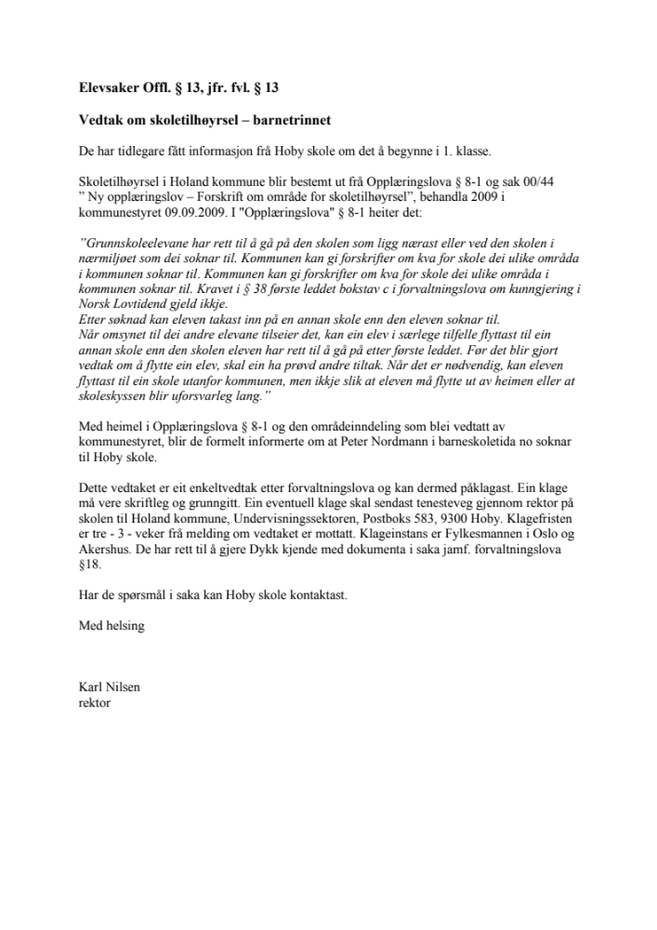
Ei oppgåve
Les teksten de får utdelt.
Diskuter to og to:
Er teksten skriven i klarspråk?
Kva er bra med han, og kva kan bli betre?
Notes:
No skal de få ei lita oppgåve: Les teksten de får utdelt her, og diskuter litt med sidepersonen: Er teksten skriven i klarspråk? Kva er bra med han, og kva kan bli betre?
Vi bruker om lag 5 minutt på denne oppgåva og oppsummerer i plenum etterpå.
Oppsummering av oppgåva:
Ja, kva synest de om denne teksten? (Bruk inntil 5 minutt på refleksjonar frå deltakarane, og oppsummer med neste lysbilde.)
Kjelde: Dette er ein reell tekst henta frå ein kommune. Vi har gitt kommunen det fiktive namnet «Holand kommune» her.

Slide 7
Ikkje presis nok overskrift
Teksten har kommunen sitt perspektiv og ikkje lesaren sitt.
Lite imøtekommande tone
Langt lovsitat som lesaren sjølv må tolke
Manglar mellomtitlar
Hovudbodskapen kjem seint
Vekslar mellom de og De/Dykk
Fleire tunge setningar, passivformuleringar og korrekturfeil
Manglar relevant informasjon som lesarane treng
Notes:
Denne teksten fungerer ikkje så godt. Han er skriven fra kommunen sitt perspektiv, utan å ta omsyn til kva lesarane faktisk har behov for av informasjon.
Utfordringar ved denne teksten:
Overskrifta er ikkje presis nok. Kva får eg eigentleg informasjon om her?
Teksten inneheld eit langt lovsitat som lesaren sjølv må tolke.
Hovudbodskapen kjem seint.
Teksten har fleire tunge setningar, passivformuleringar og korrekturfeil.
Han er skriven i ein lite imøtekommande tone.
Han manglar mellomtitlar.
Han vekslar mellom de og De/Dykk.
Han manglar relevant informasjon som lesarane treng.

Slide 8
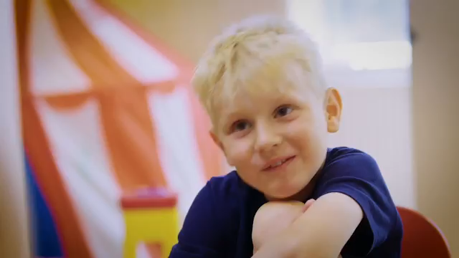
Notes:
Vi skal sjå ein liten filmsnutt til. Denne filmen er laga om den teksten de nettopp har sett på.

Slide 9
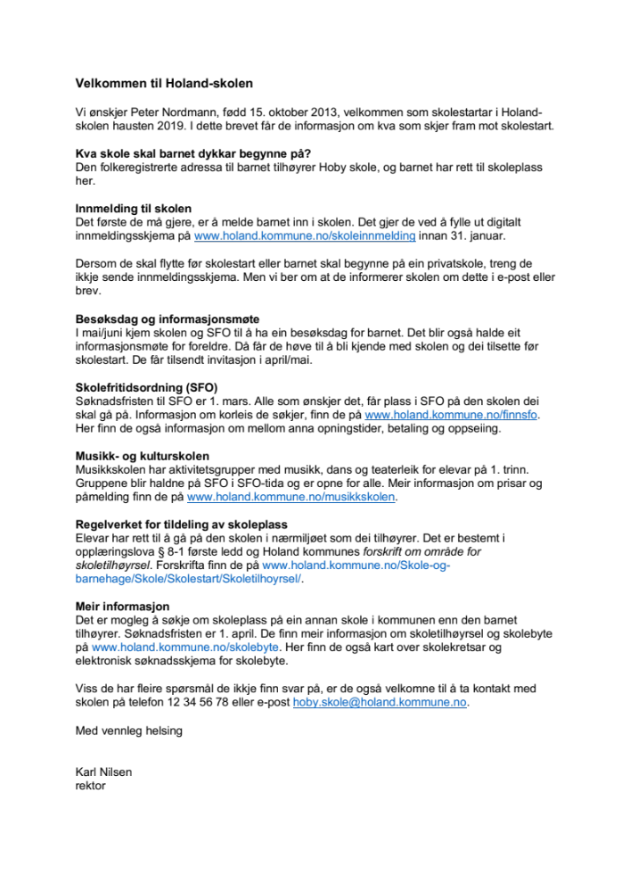
Les den nye versjonen av denne teksten
Les teksten de får utdelt.
Kva synest de om denne versjonen
samanlikna med den førre?
Notes:
Les teksten de får utdelt.
Kva synest de om denne versjonen samanlikna med den førre?
Når de har lese gjennom, kan de diskutere litt med sidepersonen. Vi bruker 5 minutt på denne oppgåva.
Oppsummering:
Kva er annleis med denne teksten? (Bruk inntil 5 minutt på refleksjonane til deltakarane, og oppsummer med neste lysbilde.)
Kjelde: Dette er ein reell ny versjon henta frå ein kommune. Vi har gitt kommunen det fiktive namnet «Holand kommune» her.

Slide 10
Hyggjeleg overskrift
Denne teksten tar lesaren sitt perspektiv.
Vennleg tone
Hovudbodskapen kjem tidleg
Informative mellomtitlar
Meir handterleg regelverksinformasjon
Vender seg
konsekvent til de
Meir direkte og aktivt språk og ingen korrekturfeil
Inneheld relevant informasjon om SFO, besøksdag m.m.
Notes:
Kva er annleis ved denne teksten?
Han har ei imøtekommande overskrift som gir meining frå målgruppa sitt perspektiv.
Hovudbodskapen kjem tidleg. (Klarspråk hjelper oss også å strukturere tekstane godt og komme kjapt til poenget.)
Teksten inneheld meir handterleg regelverksinformasjon.
Han har eit meir direkte og aktivt språk, og det er ingen korrekturfeil.
Teksten har ein vennleg tone.
Han har informative mellomtitlar.
Han vender seg konsekvent til de.
Han inneheld relevant informasjon om SFO, besøksdag m.m. – det foreldra lurer på når barnet deira skal begynne på SFO.

Slide 11

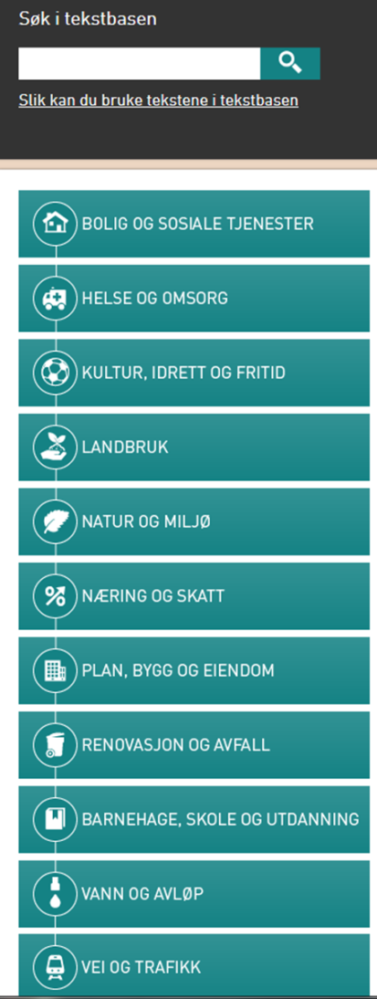
Kommunesektoren deler tekstar
www.klarspråk.no/kommunesektoren
Notes:
Desse skoletekstane ligg i KS sin tekstbase med kommunale tekstar. Her kan kommunar som vil forbetre språket, finne gode eksempel. Delingspotensialet er så stort – alle kommunar sender ut dette brevet. Her har de mange gode malar som de kan bruke.
Kvar enkelt saksbehandlar skriv mykje fritekst, og det er ikkje alltid vi har ein mal. Det handlar om å endre skrivekultur. Saksbehandlarane må bli bevisste kven dei skriv til, og korleis dei gjer det. Det er eit endringsprosjekt som krev ressursar og opplæring.

Slide 12
Slik skriv vi klart
Få tydeleg fram kva lesaren skal vite eller gjere etter å ha lese teksten.
Rett teksten direkte til lesaren – med du eller de.
Lag ein oversiktleg struktur med informative overskrifter, mellomtitlar og punktlister.
Hugs å setje punktum.
Skriv aktivt.
Bruk verb når du kan, ikkje tunge substantiveringar.
Forklar fagomgrep og forkortingar som ikkje er kjende for målgruppa.
Unngå moteord og utdaterte formuleringar.
Følg rettskrivings- og teiknsetjingsreglane.
Notes:
Då har vi sett korleis ein tekst kan gå frå å vere systemorientert til å vere tilpassa behova til målgruppa. Ein tekst i klarspråk, rett og slett. Korleis gjer vi det?
Det finst ein del språklege grep som vi veit gjer tekstane tydelegare og enklare å forstå. Desse klarspråkstipsa kan setje oss på rett spor:
Få tydeleg fram kva lesaren skal vite eller gjere etter å ha lese teksten.
Rett teksten direkte til lesaren – med du eller de.
Lag ein oversiktleg struktur med informative overskrifter, mellomtitlar og punktlister.
Hugs å setje punktum.
Skriv aktivt (for eksempel ikkje Skolen kan kontaktast ved spørsmål, men De kan kontakte skolen viss de har spørsmål).
Bruk verb når du kan, ikkje tunge substantiveringar (for eksempel ikkje Skolen kan kontaktast ved spørsmål, men De kan kontakte skolen viss de har spørsmål, og ikkje føreta ei kartlegging, men kartleggje).
Forklar fagomgrep og forkortingar som ikkje er kjende for målgruppa.
Unngå moteord og utdaterte formuleringar.
Følg rettskrivings- og teiknsetjingsreglane.

Slide 13

Men viktigast av alt: innbyggjarperspektivet
Notes:
Desse språklege retningslinjene gjer teksten tydelegare og hjelper oss bort fra systemperspektivet, slik at tekstane våre får perspektivet til innbyggjarane.

Slide 14
Kva kan vi oppnå?
Notes:
Det gir resultat når tekstar blir endra frå tunge og systemorienterte til innbyggjarorienterte og forståelege. No skal vi sjå nærmare på kva nokre kommunar har oppnådd ved å gjere tekstar klarare.

Slide 15
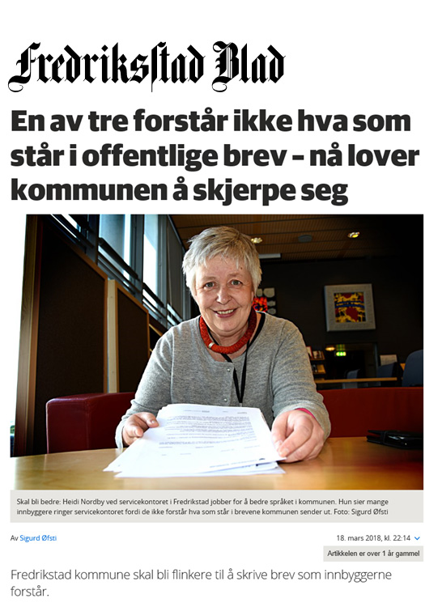
Fredrikstad kommune
Førespurnadene til servicetorget gjekk drastisk ned då kommunen skreiv om tekstane frå oppvekstseksjonane.
Kommunen har sidan halde fram med tekstar på andre fagområde, mellom anna helse, omsorg og velferd. Innbyggjarane opplever også effekten:
«Hei, Språkrådet. Viss de ikkje allereie har Tildelingstenesta i Fredrikstad på lista over beste praksis for klart språk, bør de få det. Eg har lese to brev som gjeld far min, som har demens. Det er tydeleg, respektfullt og likevel helse- og omsorgsfagleg grunngitt. Av omsyn til foreldra mine, som begge er omhandla, kan eg ikkje sende eksempel. Men det vil overraske meg om dette ikkje er praksis som følgjer av ein god språkstrategi.»
Notes:
Førespurnadene til servicetorget gjekk drastisk ned då dei skreiv om tekstene frå oppvekstseksjonane i samarbeid med nabokommunen Sarpsborg.
Dei har sidan halde fram med å skrive om tekstar på andre fagområde, mellom anna helse, omsorg og velferd. Det har også gitt resultat. Her ser de eit utdrag frå ein e-post Språkrådet fekk frå ein fornøgd Fredrikstad-innbyggjar:
«Hei, Språkrådet. Viss de ikkje allereie har Tildelingstenesta i Fredrikstad på lista over beste praksis for klart språk, bør de få det. Eg har lese to brev som gjeld far min, som har demens. Det er tydeleg, respektfullt og likevel helse- og omsorgsfagleg grunngitt. Av omsyn til foreldra mine, som begge er omhandla, kan eg ikkje sende eksempel. Men det vil overraske meg om dette ikkje er praksis som følgjer av ein god språkstrategi.»

Slide 16
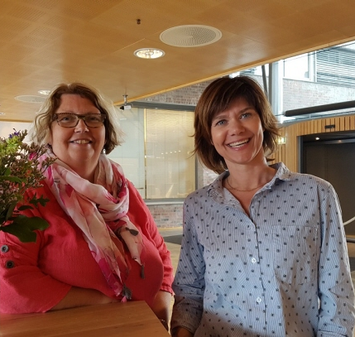
Hamar kommune
Ny mal for saksframlegg gir effektive arbeidsprosessar og minimerer faren for misforståingar på grunn av språklege
uklarheiter.
Dei har også rekna ut kor mykje pengar det er å spare på at tekstane blir så klare at innbyggjarane ikkje treng å ringje:
  1000 utsendingar per dag
  Viss 10 % ringjer = 100 telefoner kvar dag
  70 kroner per telefon = 7000 kroner per dag
  1,5 millionar kroner i året
Notes:
Gjennom å forbetre malen for saksframlegg har Hamar kommune lagt til rette for effektive arbeidsprosessar og minimert faren for misforståingar på grunn av språklege uklarheiter.
Dei har også rekna ut kor mykje pengar det er å spare på at tekstane blir så klare at innbyggjarane ikkje treng å ringje:
Kommunen har 1000 utsendingar per dag.
Viss 10 % ringjer, blir det 100 telefonar kvar dag.
Dei har 70 kroner i kostnader per telefon, så det blir 7000 kroner per dag.
Til saman blir det 1,5 millionar kroner i året.

Slide 17
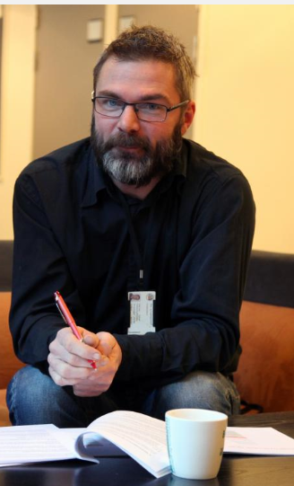
Odd Iver Rånes leiar av kundesenteret i Plan- og bygningsetaten i Oslo kommune
«Tidlegare fekk eg
tre til fem førespurnader
dagleg på grunn av uklart språk, no får eg omtrent ingen.»
Notes:
Kundesenteret hos Plan- og bygningsetaten i Oslo har revidert alle brevmalane sine. Odd Iver Rånes, som leier kundesenteret, fortel at han tidlegare fekk tre til fem telefonar kvar einaste dag fordi folk ikkje forstod innhaldet i breva deira. Etter klarspråksarbeidet får han nesten ingen unødvendige førespurnader.

Slide 18
Eksempel frå Helgelandssykehuset
10–20 % av konsultasjonane må utsetjast fordi pasientane ikkje møter opp godt nok førebudde.
Hovudårsaka er at dei ikkje har forstått innhaldet i innkallingsbrevet.
Kvar utsette konsultasjon kostar sjukehuset 480 kroner.
Kva kan sjukehuset spare om fleire pasientar forstår innhaldet i innkallingsbrevet?
5 %: 4 000 x 480 kr = 1 920 000 kr
10 %: 8 000 x 480 kr = 3 840 000 kr
20 %: 16 000 x 480 kr = 7 680 000 kr
Nasjonalt: 5,8 millionar polikliniske konsultasjonar (2015)
5 %: 300 000 x 480 kr = 144 millionar kr
10 %: 600 000 x 480 kr = 288 millionar kr
20 %: 120 000 x 480 kr = 576 millionar kr
Notes:
Vi tar også med eit statleg eksempel:
Helgelandssykehuset gjennomfører rundt 80 000 polikliniske konsultasjonar årleg. 10–20 % av pasientane møter ikkje opp godt nok førebudde til konsultasjonane, og dei må derfor utsetjast.
Sjukehuset meiner hovudårsaka til at pasientane ikkje er godt nok førebudde, er vanskeleg språk og at dei ikkje har forstått innhaldet i innkallingsbrevet.
Kvar konsultasjon som ikkje kan gjennomførast, kostar sjukehuset 480 kroner (i tillegg må pasienten dekkje ein eigendel på 345 kroner).

Slide 19

Klarspråk gir mange effektar
sparer tid og pengar
meir fornøgde innbyggjarar som
har tillit til kommunen
meir korrekt saksbehandling
betre rettstryggleik
eit meir velfungerande demokrati
Notes:
Klarspråk er eit middel for å spare tid og pengar, auke tilliten innbyggjarane har til oss, betre rettstryggleiken til innbyggjarane og styrkje demokratiet.

Slide 20

Korleis jobbar vi med klarspråk?
Vi må jobbe på fleire nivå:
motivere og endre haldningar internt
heve kompetansen om korleis vi skriv klarspråk
oppdatere malar, standardbrev og system og la klarspråk bli ein del av kvalitetssikringsrutinane
sjå klarspråk som eit middel i utviklingsprosjekt
Notes:
Så kva er suksessfaktorane for å lykkast med klarspråk?
Vi må jobbe på fleire nivå:
Vi må motivere for klarspråk og endre haldningar internt til korleis tekstane i kommunen bør vere. Kanskje er mange allereie klare for endring, men det er også mogleg at ein del tilsette ikkje ser behovet for å endre skrivestil.
Vi må gi medarbeidarane kunnskap om korleis dei kan skrive klart, og korleis dei kan involvere brukarane for å sjekke kvaliteten på tekstane.
Vi må leggje til rette for endring ved å oppdatere malar, standardbrev og system og la klarspråk bli ein del av kvalitetssikringsrutinane.
Vi må sjå klarspråk som eit middel i utviklingsprosjekt og andre satsingar. Hugs at klarspråk ikkje er eit poeng i seg sjølv, men eit middel for å få godt samarbeid med innbyggjarane, lage gode tenester og leggje til rette for lokaldemokratiet.
Vi må derfor sjå klarspråk som ein del av arbeidet med andre satsingsområde, anten det er digitalisering, kvalitetsarbeid eller demokratiarbeid.

Slide 21
Forankring er avgjerande
Leiinga må leggje til rette for at avdelingane kan prioritere klarspråk.
Notes:
Og det er leiinga som må leggje til rette for at avdelingane kan prioritere klarspråk. Evalueringa av det statlege klarspråksprosjektet i 2013 viste at forankring er avgjerande, og at verksemder med god forankring har høgare måloppnåing.
Kjelde:
https://www.sprakradet.no/Klarsprak/om-klarsprak/Kunnskap-om-klarsprak/evalueringer-av-prosjektet-klart-sprak-i-staten/Sluttevaluering-av-prosjektet-Klart-sprak-i-staten/

Slide 22
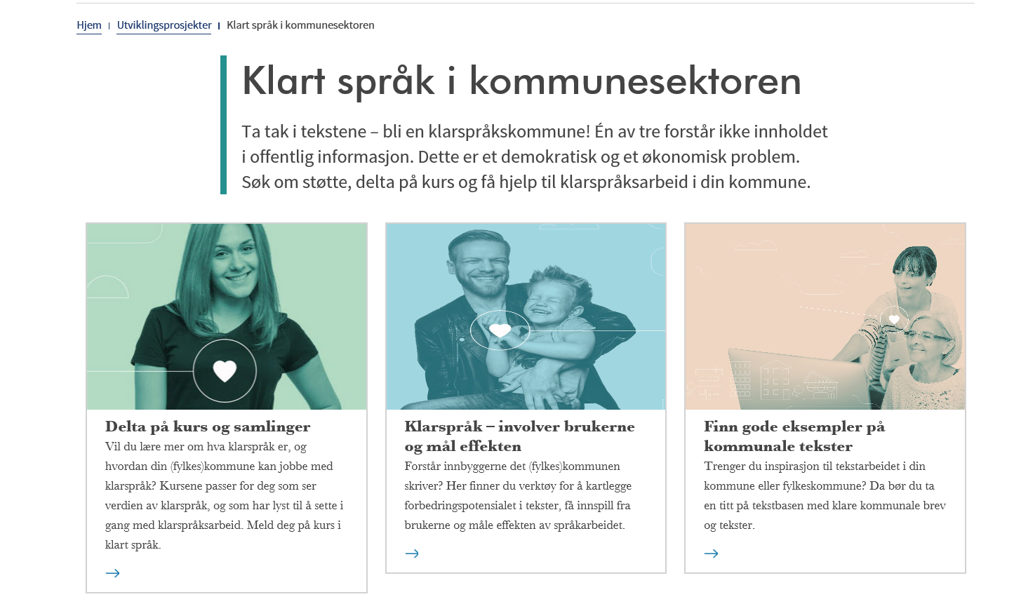
KS hjelper oss i arbeidet: www.ks.no/klartsprak
Notes:
Så korleis kjem vi i gang? På klarspråk.no og ks.no kan vi finne mange ressursar som kan hjelpe oss i gang:
kurs og erfaringssamlingar
ein tekstbase med tekstar i klarspråk frå ulike kommunar som vi kan bli inspirerte av og gjenbruke
ein verktøykasse for brukarinvolvering og effektmåling i klarspråksarbeidet
ei rettleiing i klart språk som hjelper oss å kommunisere godt med alle innbyggjarane, uansett om dei er vante lesarar eller ikkje
Den statlege klarspråkssatsinga har også utvikla eit e-læringskurs i klarspråk som er gratis for alle å bruke.

